Slide 1
Дополнительное образование в интернате
Дополнительное образование детей сегодня –
это поисковое образование, предоставляющее воспитанникам веер возможностей выбора своей судьбы.
По своему содержанию дополнительное образование детей может охватывать многие стороны жизни. Именно поэтому оно в состоянии удовлетворять самые разнообразные интересы личности.

Slide 2
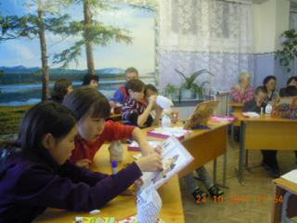
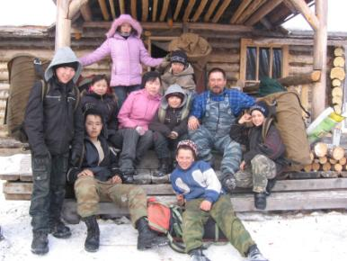
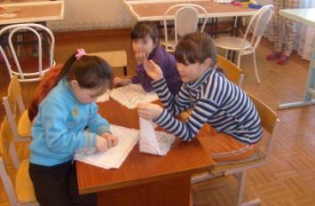
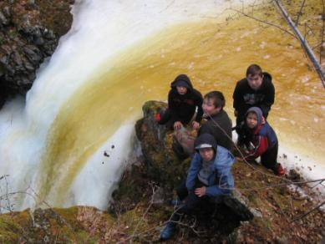
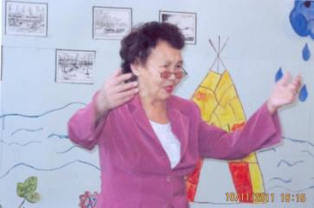
Художественно-эстетическое направление
Этно-туристическое направление
«Страна мастеров»
Этнотуристическая программа «Вектор»
«Рукоделие»
Эвенкийский язык

Slide 3
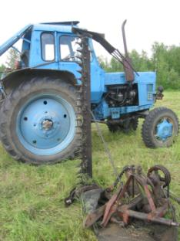
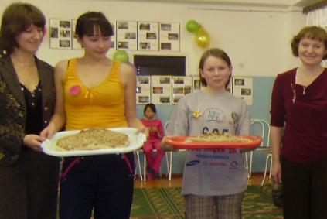
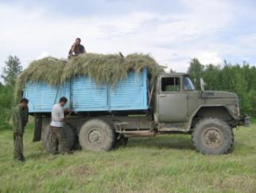
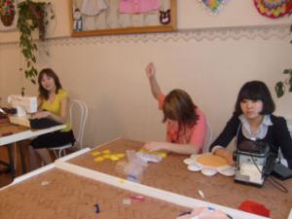
Допрофессиональное направление
Профессиональное направление
Кулинария
Тракторное дело
Автодело
Швейное дело

Slide 4
Воспитательная работа в интернате Тема интерната: внедрение современных педтехнологий в воспитательный процесс. Цель - повышение теоретического уровня воспитателей в вопросах воспитания и умения применять полученные знания в практической деятельности МО воспитателей объединяет 15 педагогов
I категория – 1 человек II категория – 5 человек 11 разряд – 9 человек | Высшее образование – 7 человек Среднее специальное образование – 7 человек Среднее техническое образование – 1 человек
Направления работы
Здоровье -сберегающие технологии | Нравствен ное воспитание | Семейное воспитание | Экологическое воспитание | Профессиональная ориентация школьников

Slide 5
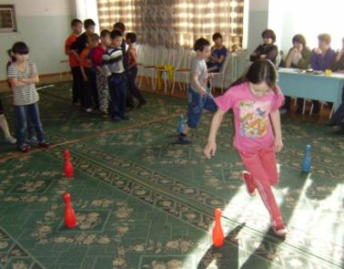
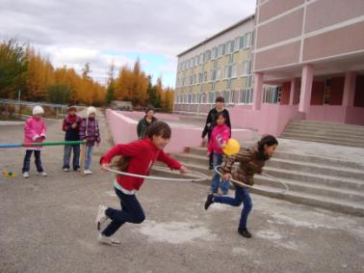
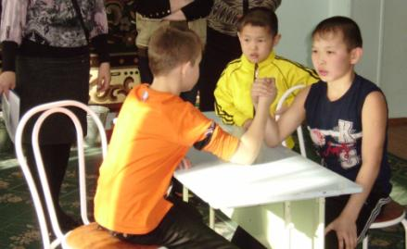
Здоровьесберегающие технологии

Slide 6
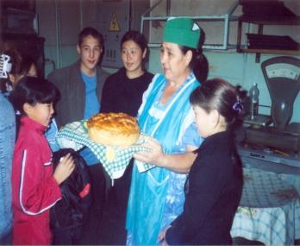
Профориентация школьников
Все профессии нужны,
все профессии важны

Slide 7
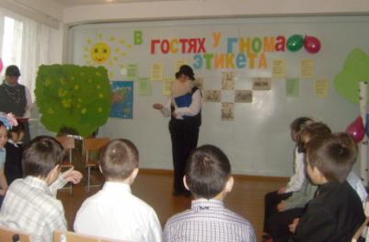
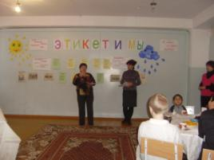
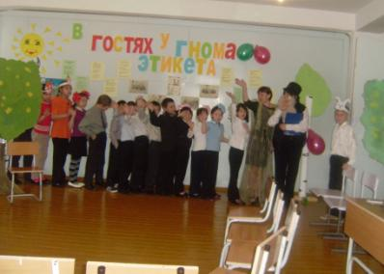
Нравственное воспитание

Slide 8
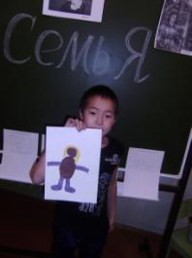
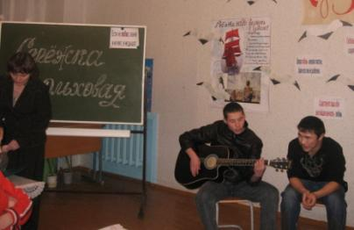
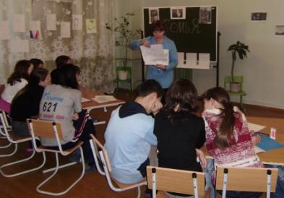
Семейное воспитание

Slide 9
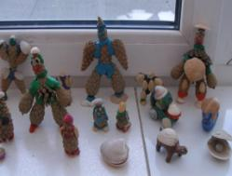
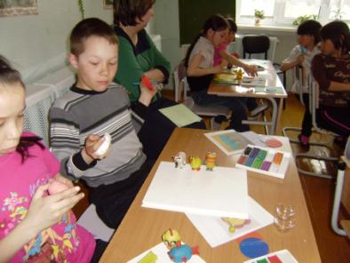
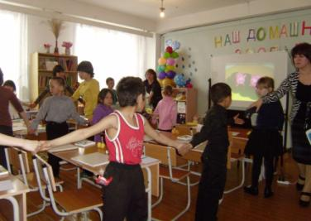
Творческое развитие

Slide 10
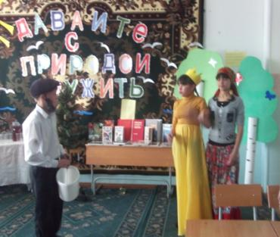
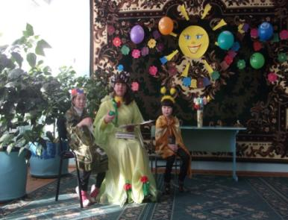
Экологическое воспитание

Slide 11
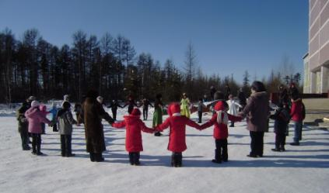
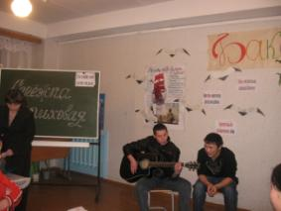
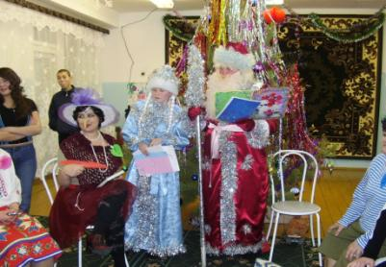
Наши Традиции
В интернате
за эти годы
появились свои традиции

Slide 12
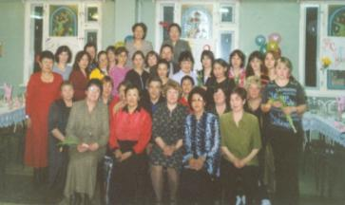
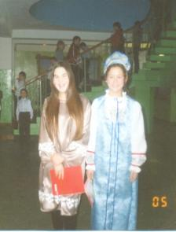
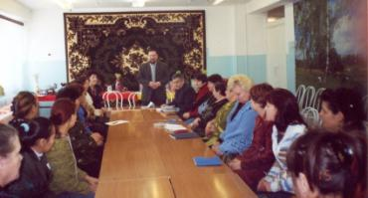
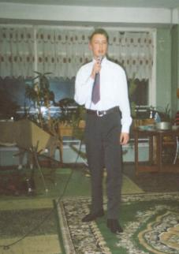
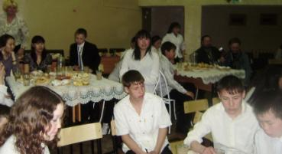
День открытых дверей
2005
Здравствуйте! Здравствуйте! Здравствуйте! Слышится в школьном дворе. Что же такое? - спросит прохожий, - Шум и гам в школе моей? А просто сегодня в нашей школе День открытых дверей.
2005
2007
2009
2005

Slide 13
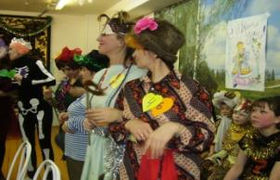
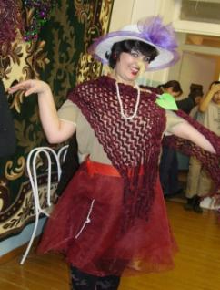
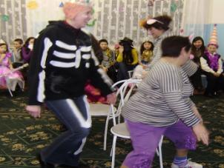
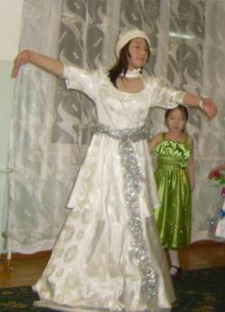
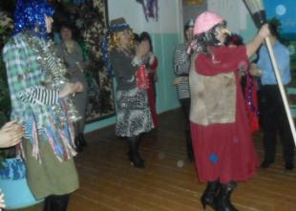
Ново годний маскарад
2006
Надевай Скорее Маску! Забегай Скорее В сказку! В нашей сказке В нашей сказке Посреди Веселой пляски Расписной, Волшебный снег Опускается На всех!
2006
2008
2010
2011

Slide 14
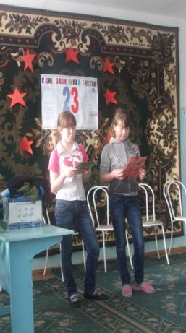
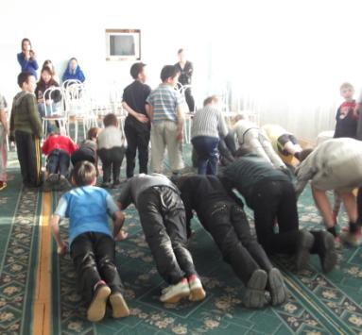
День защитника Отечества
Сегодняшний день Постарайся запомнить И в сердце его сохрани.
Ты сильный, ты смелый, И враг вероломный
Боится к тебе подойти.
И есть еще в жизни Большие дела, Куда тебя честь За собой не звала, Ты смело ступай, Наготове копье!
Борись за любимых, За счастье свое!

Slide 15
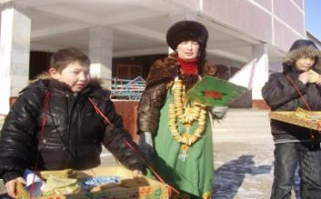
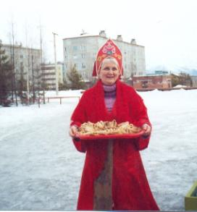
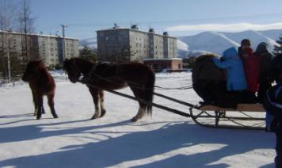
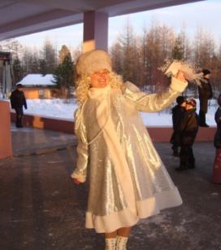
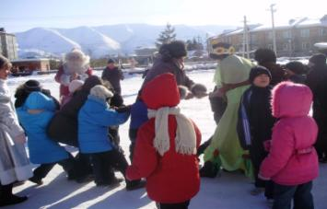
Масленичные гуляния
2009
Этот праздник к нам идет Раннею весною, Сколько радостей несет Он всегда с собою! Ледяные горы ждут, И снежок сверкает, Санки с горок вниз бегут, Смех не умолкает. Дома аромат блинов Праздничный чудесный, На блины друзей зовем, Будем есть их вместе.
2007
2009
2011
2009

Slide 16
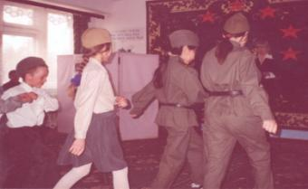
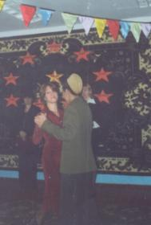
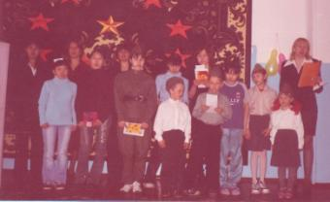
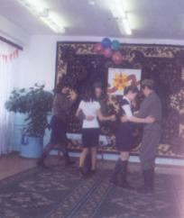
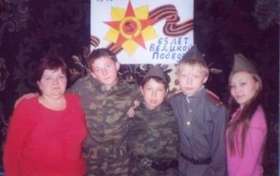
День Победы
Мы встречаем день Победы,
Он идёт в цветах, знамёнах.
Всех героев мы сегодня
Называем поимённо.
Знаем мы: совсем не просто
Он пришёл к нам - День Победы.
Этот день завоевали
Наши папы, наши деды.
И поэтому сегодня
Ордена они надели.
Мы, идя на праздник с ними,
Песню звонкую запели.
2005
2005
2005
2010
2010

Slide 17
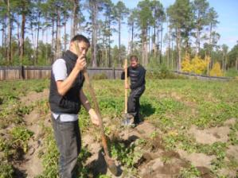
Праздник урожая
2009
2011
Осень золотая
В огород летит.
Сбором урожая
Душу веселит.
И зелен, и густ На грядке вырос куст. Покопай немножко: Под кустом картошка.
Неказиста, шишковата, А придет на стол она, Скажут весело ребята: “Ну, рассыпчата, вкусна!”
2011
2011
2009

Slide 18
Совмест ные походы
2007
В поход идем мы
в выходной, Сегодня мы туристы,-- В поход, в поход любой ценой, В поход, на воздух чистый.
Топ, топ, топ.
Пора в поход. Шаг назад
и два вперёд. Не спеши,
не торопись И в лесу
не заблудись. Песню весело запой, Чтобы пели все
с тобой.
2002
2010
2010
2000

Slide 19
Добро пожаловать в интернат с. Куанда!
Здесь каждый день
И каждый час
Дела находятся у нас.
Танцуем, учимся, поем
И очень весело живем!

